Slide 1
Отчётная работа по курсам «Подходы к внедрению здаровьесберегающих технологий»
Над презентацией работала:
Жирненкова Нина Юрьевна – учитель ИЗО и физики
МОУ-СОШ № 17 г.Клин
2011 г

Slide 2



ЗДОРОВОЕ ПОКОЛЕНИЕ — ЗДОРОВАЯ РОССИЯ
Здоровьесберегающее образование

Slide 3
История вопроса
Понятие «школьные болезни» было введено немецким врачом Р. Вирховым в 1870 г. Уже тогда для «устранения главнейших причин школьных болезней» предлагалось использовать в образовательных учреждениях игры, танцы, гимнастику и все виды изобразительного искусства. Тем самым на место «пассивно-воспринимающего обучения» должно было прийти обучение «наблюдательно-изобразительное». «Словесная школа» заменялась «школой действия».

Slide 4

История вопроса
Основы концепции здоровье- сбережения в России были заложены еще в 1904 г., когда съезд Российских врачей обратил внимание на ряд «вредных влияний со стороны школы на состояние здоровья и физическое развитие учащихся. Причем несмотря на многочисленные попытки модернизировать школу на разных этапах истории нашего государства основы этой концепции практически не менялись, а, значит, поставленные задачи по сохранению здоровья подрастающего поколения не были выполнены.

Slide 5
История вопроса
В учебном курсе внимание учащихся акцентировалось на принципах здоровья и изменении поведения с ориентацией на здоровье.
Школьная медицинская служба осуществляла профилактику, раннюю диагностику и устранение возникающих проблем со здоровьем у детей.
Здоровая среда в процессе обучения связывалась с гигиенической и позитивной психологической атмосферой, с безопасностью и рациональным питанием детей.
Вплоть до 1980-х годов здоровьесбе -режение в образо -вательных учреж -дениях строилось на основе «трехкомпонентной» модели:

Slide 6

История вопроса
Страсбургская конференция 1990 г. решением Всемирной организации здравоохранения (ВОЗ) и Европейского экономического сообщества (ЕЭС) одобрила создание так называемых «школ здоровья» для реализации разработанной в середине 1980-х гг. новой, более расширенной, модели здоровьесбережения. В нее вошли служба питания с расширенным ассортиментом здоровой пищи; проведение мероприятий по физическому воспитанию подрастающего поколения и «служба здоровья персонала школы» с привлечением родителей и помощи широкой общественности.

Slide 7


История вопроса
В рамках федеральной целевой программе "Дети России" был организован ежегодный Всероссийский съезд "Здоровое поколение - Здоровая Россия" и портал www.zpzr.ru с целью обобщить и систематизировать накопленный опыт "школ здоровья" страны. Создать и клонировать на все образовательное пространство Российской Федерации отлаженную универсальную систему здоровьесберегающего образования.

Slide 8
ГЛАВНЫЙ ГОСУДАРСТВЕННЫЙ САНИТАРНЫЙ ВРАЧ
РОССИЙСКОЙ ФЕДЕРАЦИИ
П О С Т А Н О В Л Е Н И Е
Зарегистрировано в Минюсте России 03.03.2011, регистрационный номер 19993
Об утверждении СанПиН 2.4.2.2821-10 "Санитарно-эпидемиологические требования к условиям и организации обучения в общеобразовательных учреждениях"

Slide 9
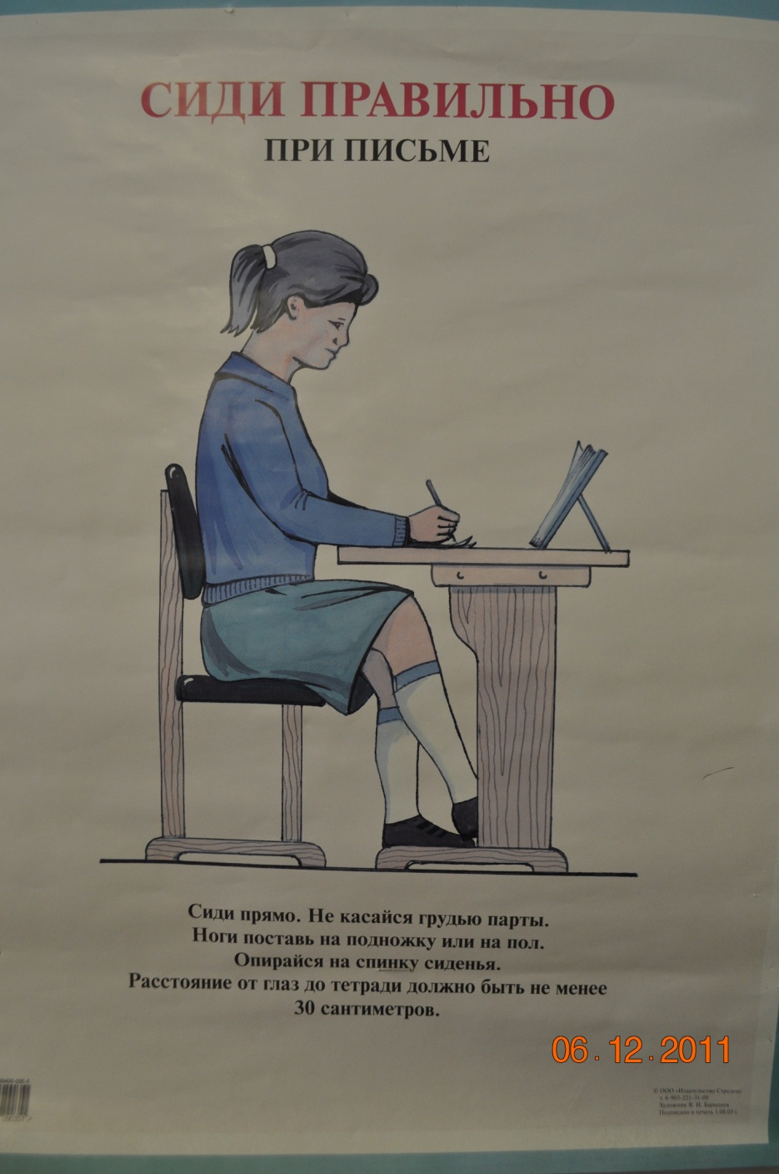
Правильная поза учащегося во время занятий
За столом (партой)
Длина сиденья стула должна соответствовать длине бедер ребенка. Высота ножек стула должна равняться длине голеней. Голеностопный, коленный, тазобедренный суставы при сидении образуют прямой угол. Между краем стола и грудной клеткой сидящего ученика необходимо выдержать расстояние, равное ширине кисти ребенка.

Slide 10
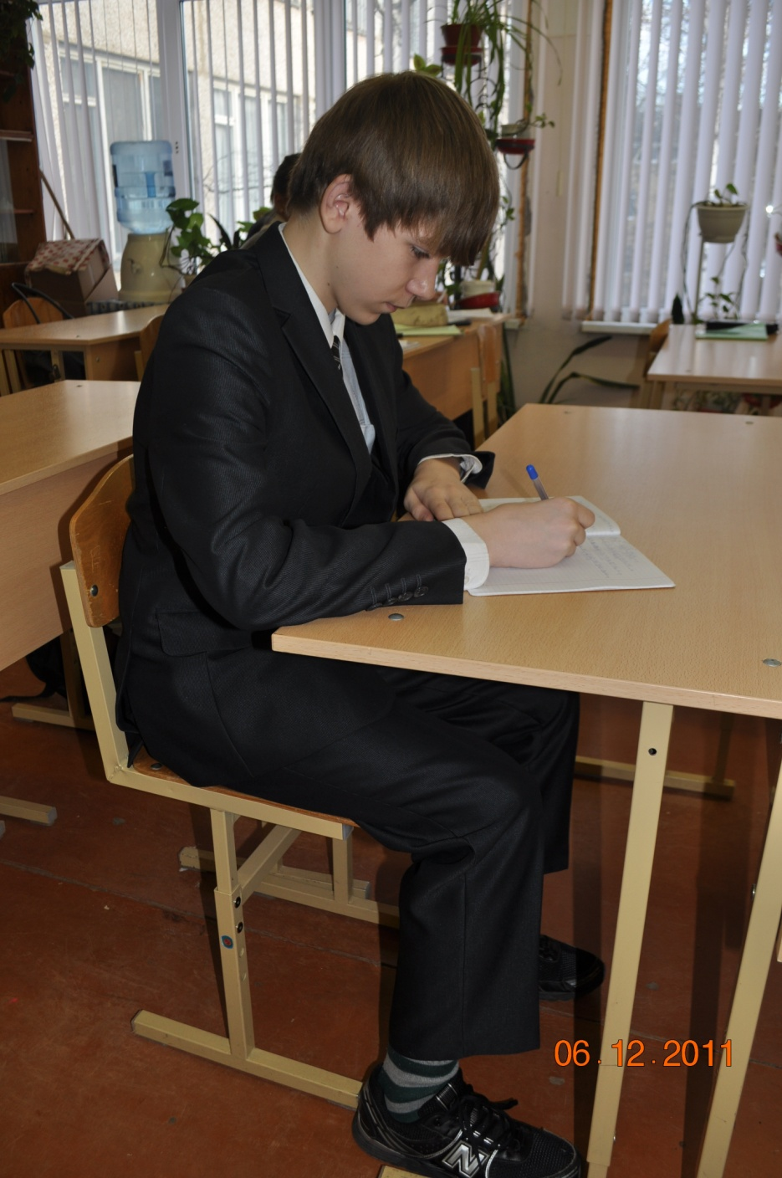
Правильная поза учащегося во время занятий
При письме
Сидеть нужно с одинаковой нагрузкой на обе ягодицы, позвоночник опирается на спинку стула. Предплечья лежат на поверхности стола симметрично и свободно. Плечи находятся на одном уровне. Голова чуть наклонена вперед. Расстояние от глаз до стола (тетради, книги) соот- ветствует 30 - 35 см. Тетрадь при письме должна лежать на столе под углом 30 . Левая рука (у левшей - правая) поддерживает и двигает тетрадь снизу вверх.

Slide 11
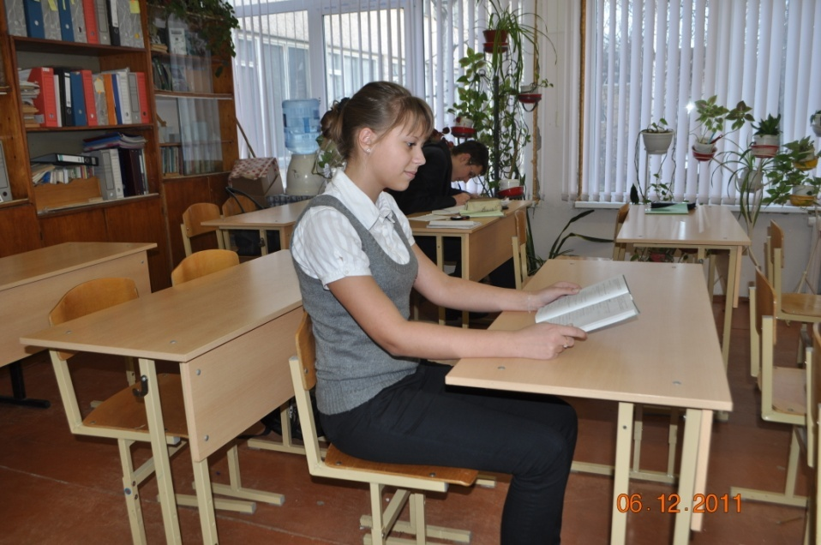
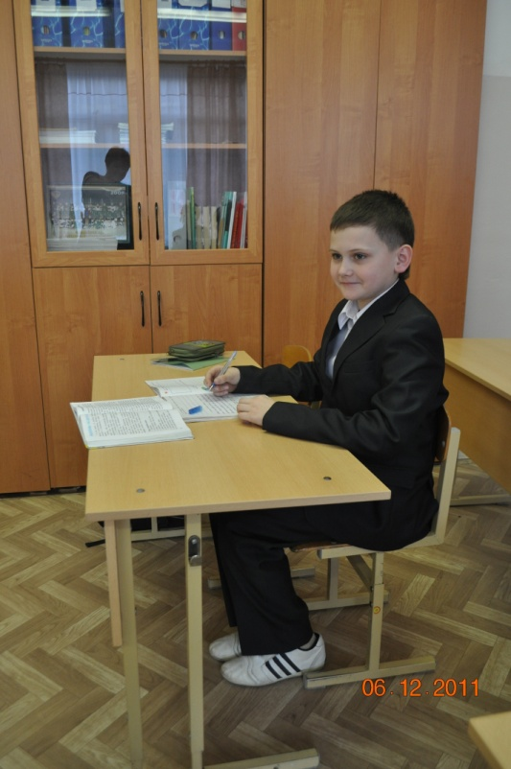
Правильная поза учащегося во время занятий
При чтении
Поза при чтении в
основном совпадает
с позой при письме.
Предплечья симметрично, без напряжения лежат на поверхности стола (парты),кисти поддерживают книгу с наклоном по отношению к глазам под углом 15 .

Slide 12
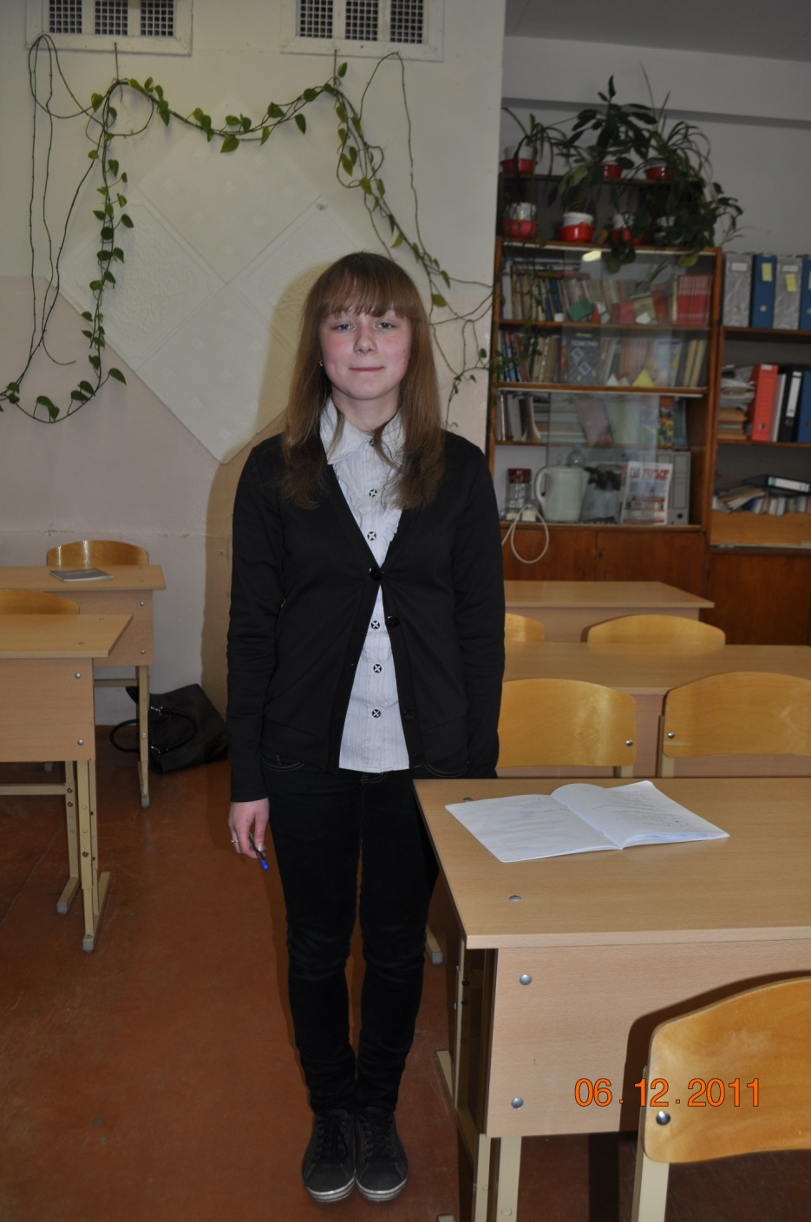
Правильная поза учащегося во время занятий
Стоя
Стоять надо свободно, без напряжения, с равномерной нагрузкой на обе ноги. Голову не наклонять, следить за симметричным положением надплечий, углов лопаток. Непродолжительные отклонения от указанных поз нужны для отдыха, расслабления, но они не должны быть привычными, так как это приводит к нарушению осанки.

Slide 13
Алгоритм
НАЧАЛО
Приобрести парты и стулья для учащихся 1 – 11 классов
Общешкольное родительское собрание
Сбор средств членами общешкольного родительско-го комитета на школьную мебель
Найти спонсоров для приобретения школьной мебели
Купить
КОНЕЦ

